Slide 2
Vorgehensmodell

Slide 3
Stakeholder
Funktion | Wissen | Interesse & Ziele
Musiker & Band’s | Kann Musikstücke komponieren Erfahrung mit Instrumenten und Notensystemen Erfahrung > 3 Jahre | Hilfestellung, um einfacher und schneller Musikstücke zu komponieren Halten von Lehrveranstaltungen und Vorträgen
Sänger | Kann einzelne Tonhöhen, Tonlagen und Tonabfolgen komponieren | Unterstützung von Stimmübungen
Hobbymusiker | Kann Musikstücke komponieren Erfahrung mit Instrumenten und Notensystemen Erfahrung < 3 Jahre | Übung und Erweiterung der Erfahrung beim Komponieren von Musikstücken
Laie | Keine bis wenig Erfahrung Kann keine komplexen Musikstücke komponieren | Lernen von grundlegenden Techniken Tonfolgen und Akkorden
Marketingabteilung | Kann Jingles und Werbemelodien komponieren Kennt sich aus mit Instrumenten und Notensystemen | Verkaufen von Melodien und Tonfolgen
PlayIt Inc. | Bereitstellung von Systemen Einbindung von Werbepartnern Vorgabe Premium- & Basisfunktionen | Profitmaximierung

Slide 4
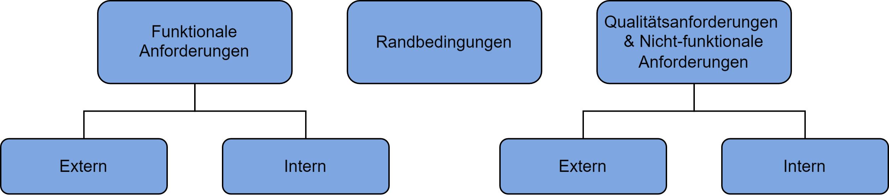
Anforderungen

Slide 5
Randbedingungen
Schutz von Urheberrechten (DSGVO)
Open Source Compliance, Lizensen von verwendeten Bibliotheken muessen eingehalten werden
Betriebssystem Kompatibillitaet
Entwicklungsbudget begrenzt auf $10.000
Basisfaktoren Leistungsfaktoren Begeisterungsfaktoren

Slide 6
Funktionale Anforderungen – Extern I
Komponieren und Abspielen von Musikstücken als:
Akkordstruktur
Tabstruktur
Notenstruktur
Speichern und Laden von Kompositionen
Erkennen ungültiger Eingaben, Ausgabe von Fehlermeldungen
Copy – Paste Funktion für Kompositionsabschnitte
Unterschiedliche Exportformate
Hilfe Funktionalität
Musikausgabe als unterschiedliche Instrumente möglich
Basisfaktoren Leistungsfaktoren Begeisterungsfaktoren

Slide 7
Funktionale Anforderungen – Extern II
Ermöglicht einbau gängiger musikalischer Symbole und Funktionen:
Wiederholungen, Halteboegen, Vibratos …
Vorgabe von Geschwindigkeit, Phrase Trainer
Arrangement funktionen (Marker fuer Refrains, Vers, ..)
Eingebauter Taktgeber
Erstellung von automatischer Begleitmelodie zu Komposition
Erkennung von Tonart
Ueberpruefung von Vollstaendigkeit von Takt
Ermoeglichung mehererer Spuren
Basisfaktoren Leistungsfaktoren Begeisterungsfaktoren

Slide 8
Funktionale Anforderungen - Intern
Fehlerprotokollierung für Debugging
Performance Optimierung, Effiziente Speicher und CPU Nutzung
Speichern der Komposition in optimiertem Dateiformat
Maximale Dateigroesse muss festgelegt werden
Strukturierte Klassenunterteilung

Slide 9
Qualitaets- / Nichtfunktionale Anforderungen Extern
UI muss intuitiv und einfach zu bedienen sein
Dateien aus fragwuerdigen Quellen muessen auf Schadsoftware geprueft werden
Compilationszeit < 2s
Basisfaktoren Leistungsfaktoren Begeisterungsfaktoren

Slide 10
Qualitaets- / Nichtfunktionale Anforderungen Intern
Codequalitaet muss festgelegten Standards entsprechen (SOLID, PEP8)
Einhalt von Standards fuer Sicherheitsanforderungen (ISO/IEC 27001)
Effiziente Algorythmen fuer die Verarbeitung von Skripten
Testbarkeit muss gewaehrleistet sein
Trennung zwischen Release und Beta Funktion

Slide 11
Ziel

Slide 12
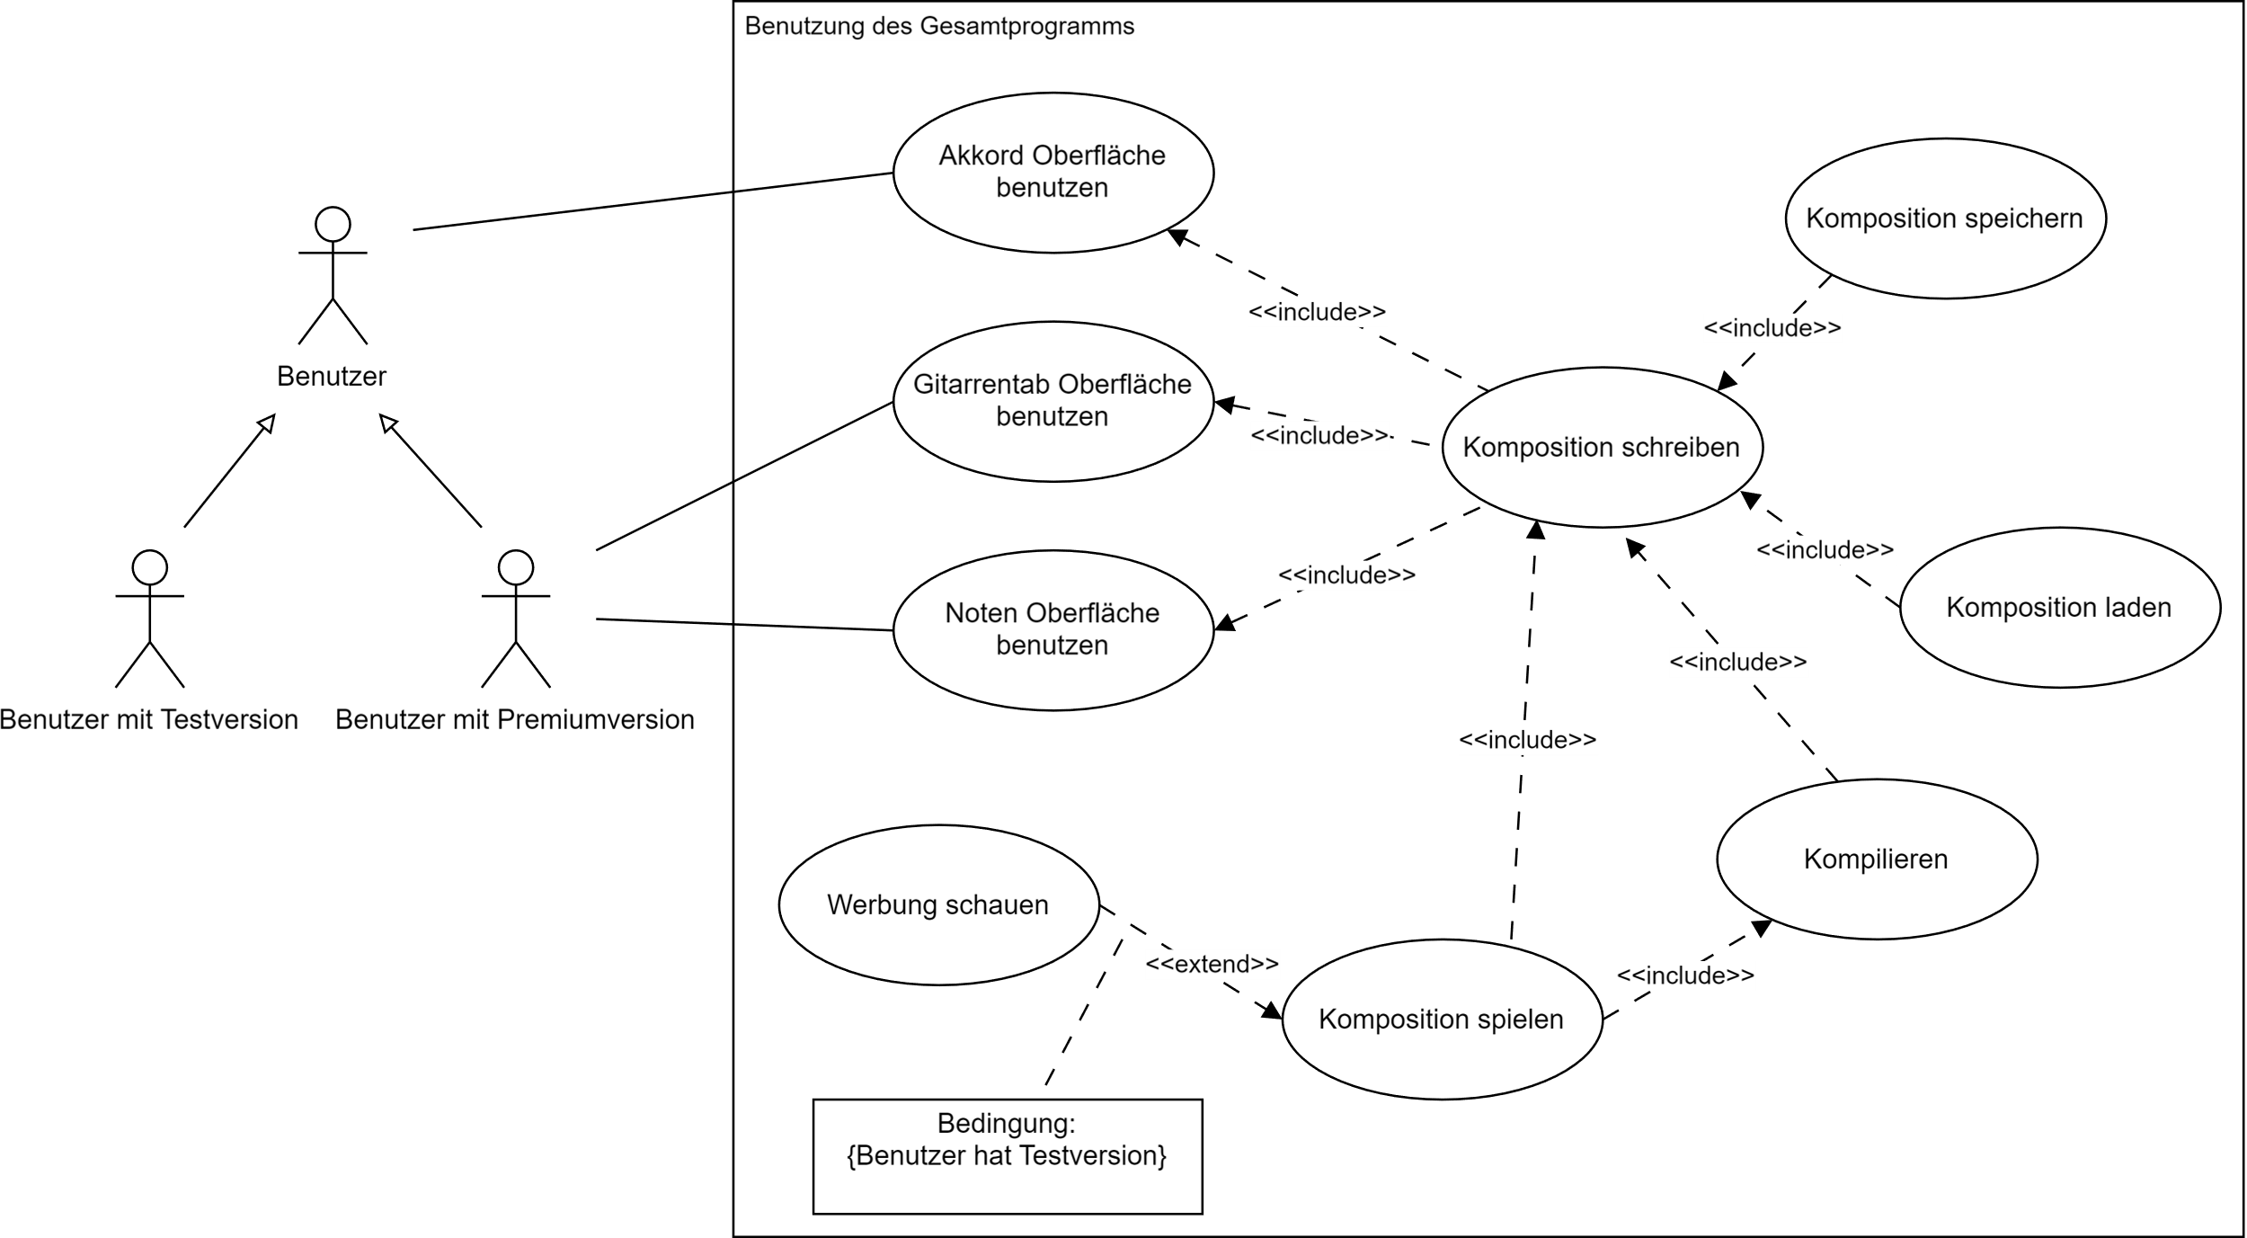
Anwendungsfalldiagramm Gesamt

Slide 13
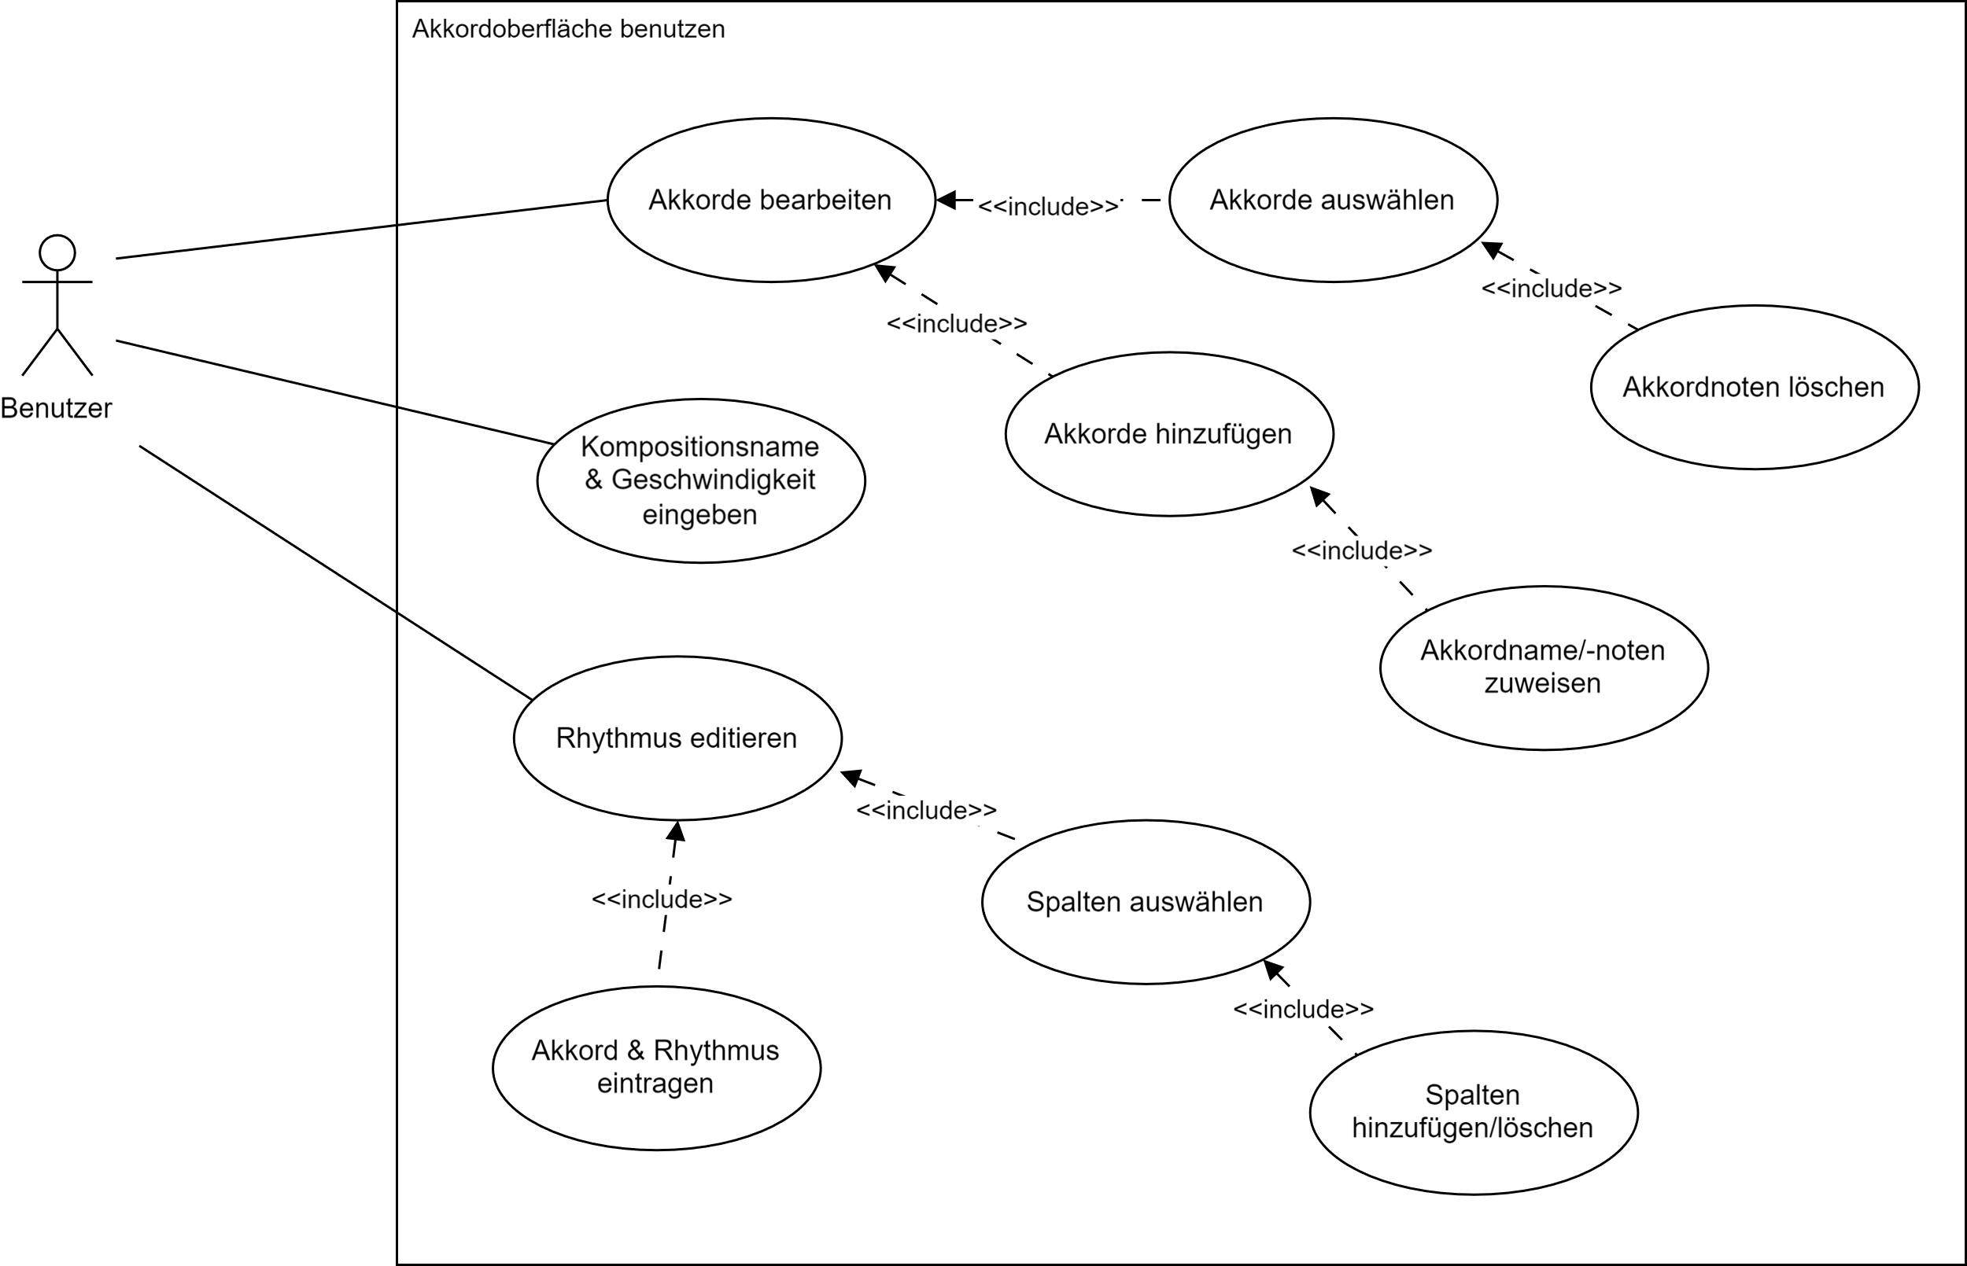
Anwendungsfalldiagramm akkordoberfläche

Slide 14
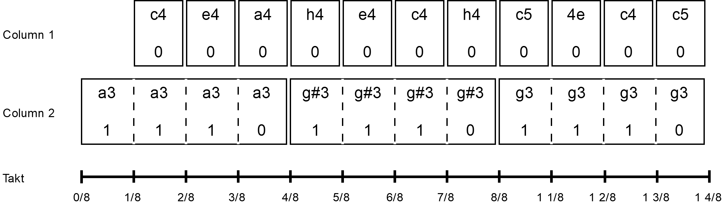
Zeitdiagramm
Zweistimmige Komposition bestehend aus 12 achtel Takten

Slide 15
Klassendiagramm

